Slide 1


Monitoreo de resistencia a insecticidas (adulticidas) utilizados en el Programa Nacional de Control de
Vectores en México.
Dr. Miguel G. Lombera González

Slide 2


Enfermedades Transmitidas por Vector
ETV: Problema de salud pública en el mundo.
Dengue y Chicungunya: Transmisión por Aedes aegypti.
Condiciones para la reproducción del vector: recipientes con agua estancada.
No existe vacuna ni tratamiento específico.
Estrategias de control físico y quimico.
Síntomas: entre 3-14 días de la picadura.
FD: fiebre, dolor de cabeza, dolores articulares o musculares, disminución del apetito, postración, erupción cutánea, linfadenopatía, y leucopenia.
DH: extravasación de plasma, acumulación de líquidos, dificultad respiratoria, hemorragias graves o falla orgánica.
Inmunidad.

Slide 3
Dengue en América

Slide 4
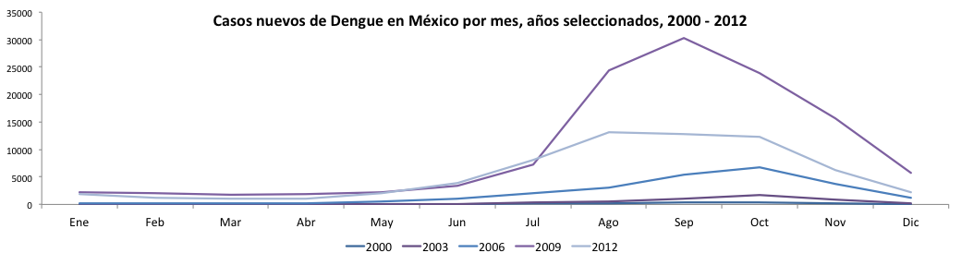
Comportamiento estacional Dengue
Fuente: Secretaría de Salud

Slide 5
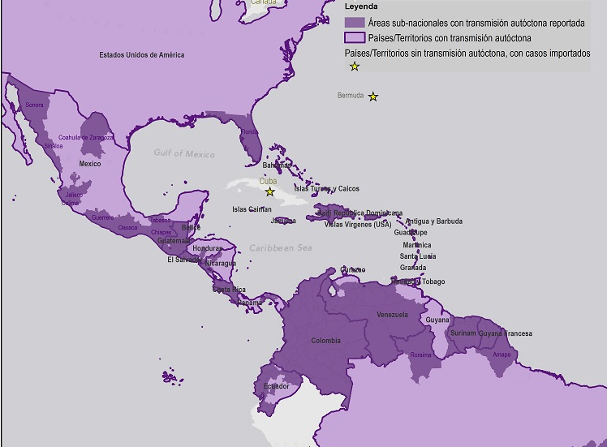
Chikungunya en América
Situación epidemiológica en América
Fiebre Chikungunya
En América se han confirmado 34,663 casos, 31,024 por transmisión autóctona y 3,639 importados.
Se han registrado 191 defunciones
Casos autóctonos en Belice, Bolivia, Brasil, Colombia, Costa Rica, El Salvador, Estados Unidos, Guatemala, Guyana, Guyana Francesa, Haití, Honduras, México, Nicaragua, Panamá, Paraguay, Puerto Rico, Republica Dominicana, Suriname, Venezuela, entre otros.
En México desde finales de 2014 y hasta la fecha se han confirmado 1,060 casos autóctonos en los estados de: Coahuila, Chiapas, Colima, Guerrero, Oaxaca, Sinaloa y Sonora.
FUENTE: Organización Panamericana de la Salud, Reporte Fiebre Chikungunya en las Américas *Sem16-2015

Slide 6
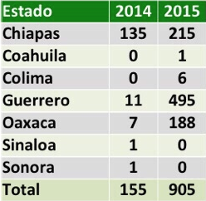
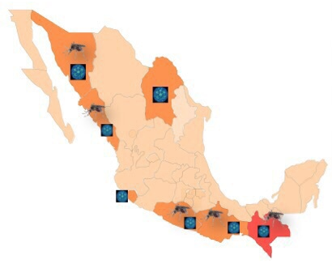
Chikungunya en México
Situación epidemiológica de
Fiebre Chikungunya en México, 2014-2015*
FUENTE: SINAVE/DGE/Sistema de Vigilancia Epidemiológica de Fiebre Chikungunya. *Sem16-2015

Slide 7
Justificación
No se contaba con una evaluación nacional de la susceptibilidad de insecticidas recomendados para el control de vectores.
La resistencia a adulticidas incrementa significativamente el riesgo de transmisión y los efectos adversos de los insecticidas.
Las decisiones sobre el uso de insecticidas deben apoyarse en evidencia científica.

Slide 8
Objetivos
Objetivo general: Evaluar la susceptibilidad a insecticidas recomendados como adulticidas por el Programa Nacional de Control de Vectores (PNCV).
Objetivos específicos:
Conocer la efectividad de los insecticidas que utiliza el Programa para el control de vectores.
Generar la información de susceptibilidad y resistencia por medio de las unidades de bioensayo de ocho entidades federativas.
Identificar los insecticidas apropiados por entidad y región para ser utilizados en el Programa de Enfermedades Transmitidas por Vector.
Planear y generar una estrategia del manejo de la resistencia a insecticidas en el control de vectores.

Slide 9
Metodología
Se evaluó la susceptibilidad a insecticidas recomendados como adulticidas por el PNCV por medio de nueve unidades de bioensayos de ocho entidades federativas.
Se utilizó la metodología de bioensayos en botellas del CDC, evaluando la determinación de mortalidad aguda a las 24 horas.
Se analizaron 62 localidades de 24 entidades.
Se realizó un estudio doble ciego.
Se analizó la susceptibilidad en más de 71,000 mosquitos adultos de Aedes aegypti .

Slide 10
Metodología: Entidades y UB’s
Unidad Campeche: Campeche, Quintana Roo, Yucatán y Tamaulipas.
Unidad Tabasco: Chiapas, Tabasco y Baja California Sur.
Unidad Veracruz: Veracruz y San Luis Potosí.
Unidad Coahuila: Nuevo León y Coahuila.
Unidad Sinaloa: Sonora y Sinaloa.
Unidad Jalisco: Colima y Jalisco.
Unidad Morelos 1: Durango, Puebla, Hidalgo y
Estado de México,.
Unidad Morelos 2: Morelos y Guanajuato.
Unidad Guerrero: Guerrero, Oaxaca y Michoacán.
Entidades estudiadas
Unidades de bioensayo

Slide 11
Metodología
Criterios de Mortalidad
Mortalidad del 98 al 100% | Mortalidad del 90 al 97% | Mortalidad menor al 90%
Susceptible | Posible Resistente | Resistente
Se puede usar el producto | Se deben realizar pruebas confirmatorias, para determinar la posibilidad de usarlo, restringirlo o no permitirlo | No se puede usar el producto, hasta en tanto se tengan pruebas confirmatorias, respecto a que la resistencia ha bajado a un nivel que haga viable su aplicación
Fuente: Instrucciones para la evaluación de la resistencia mediante el ensayo biológico de botellas CDC

Slide 12
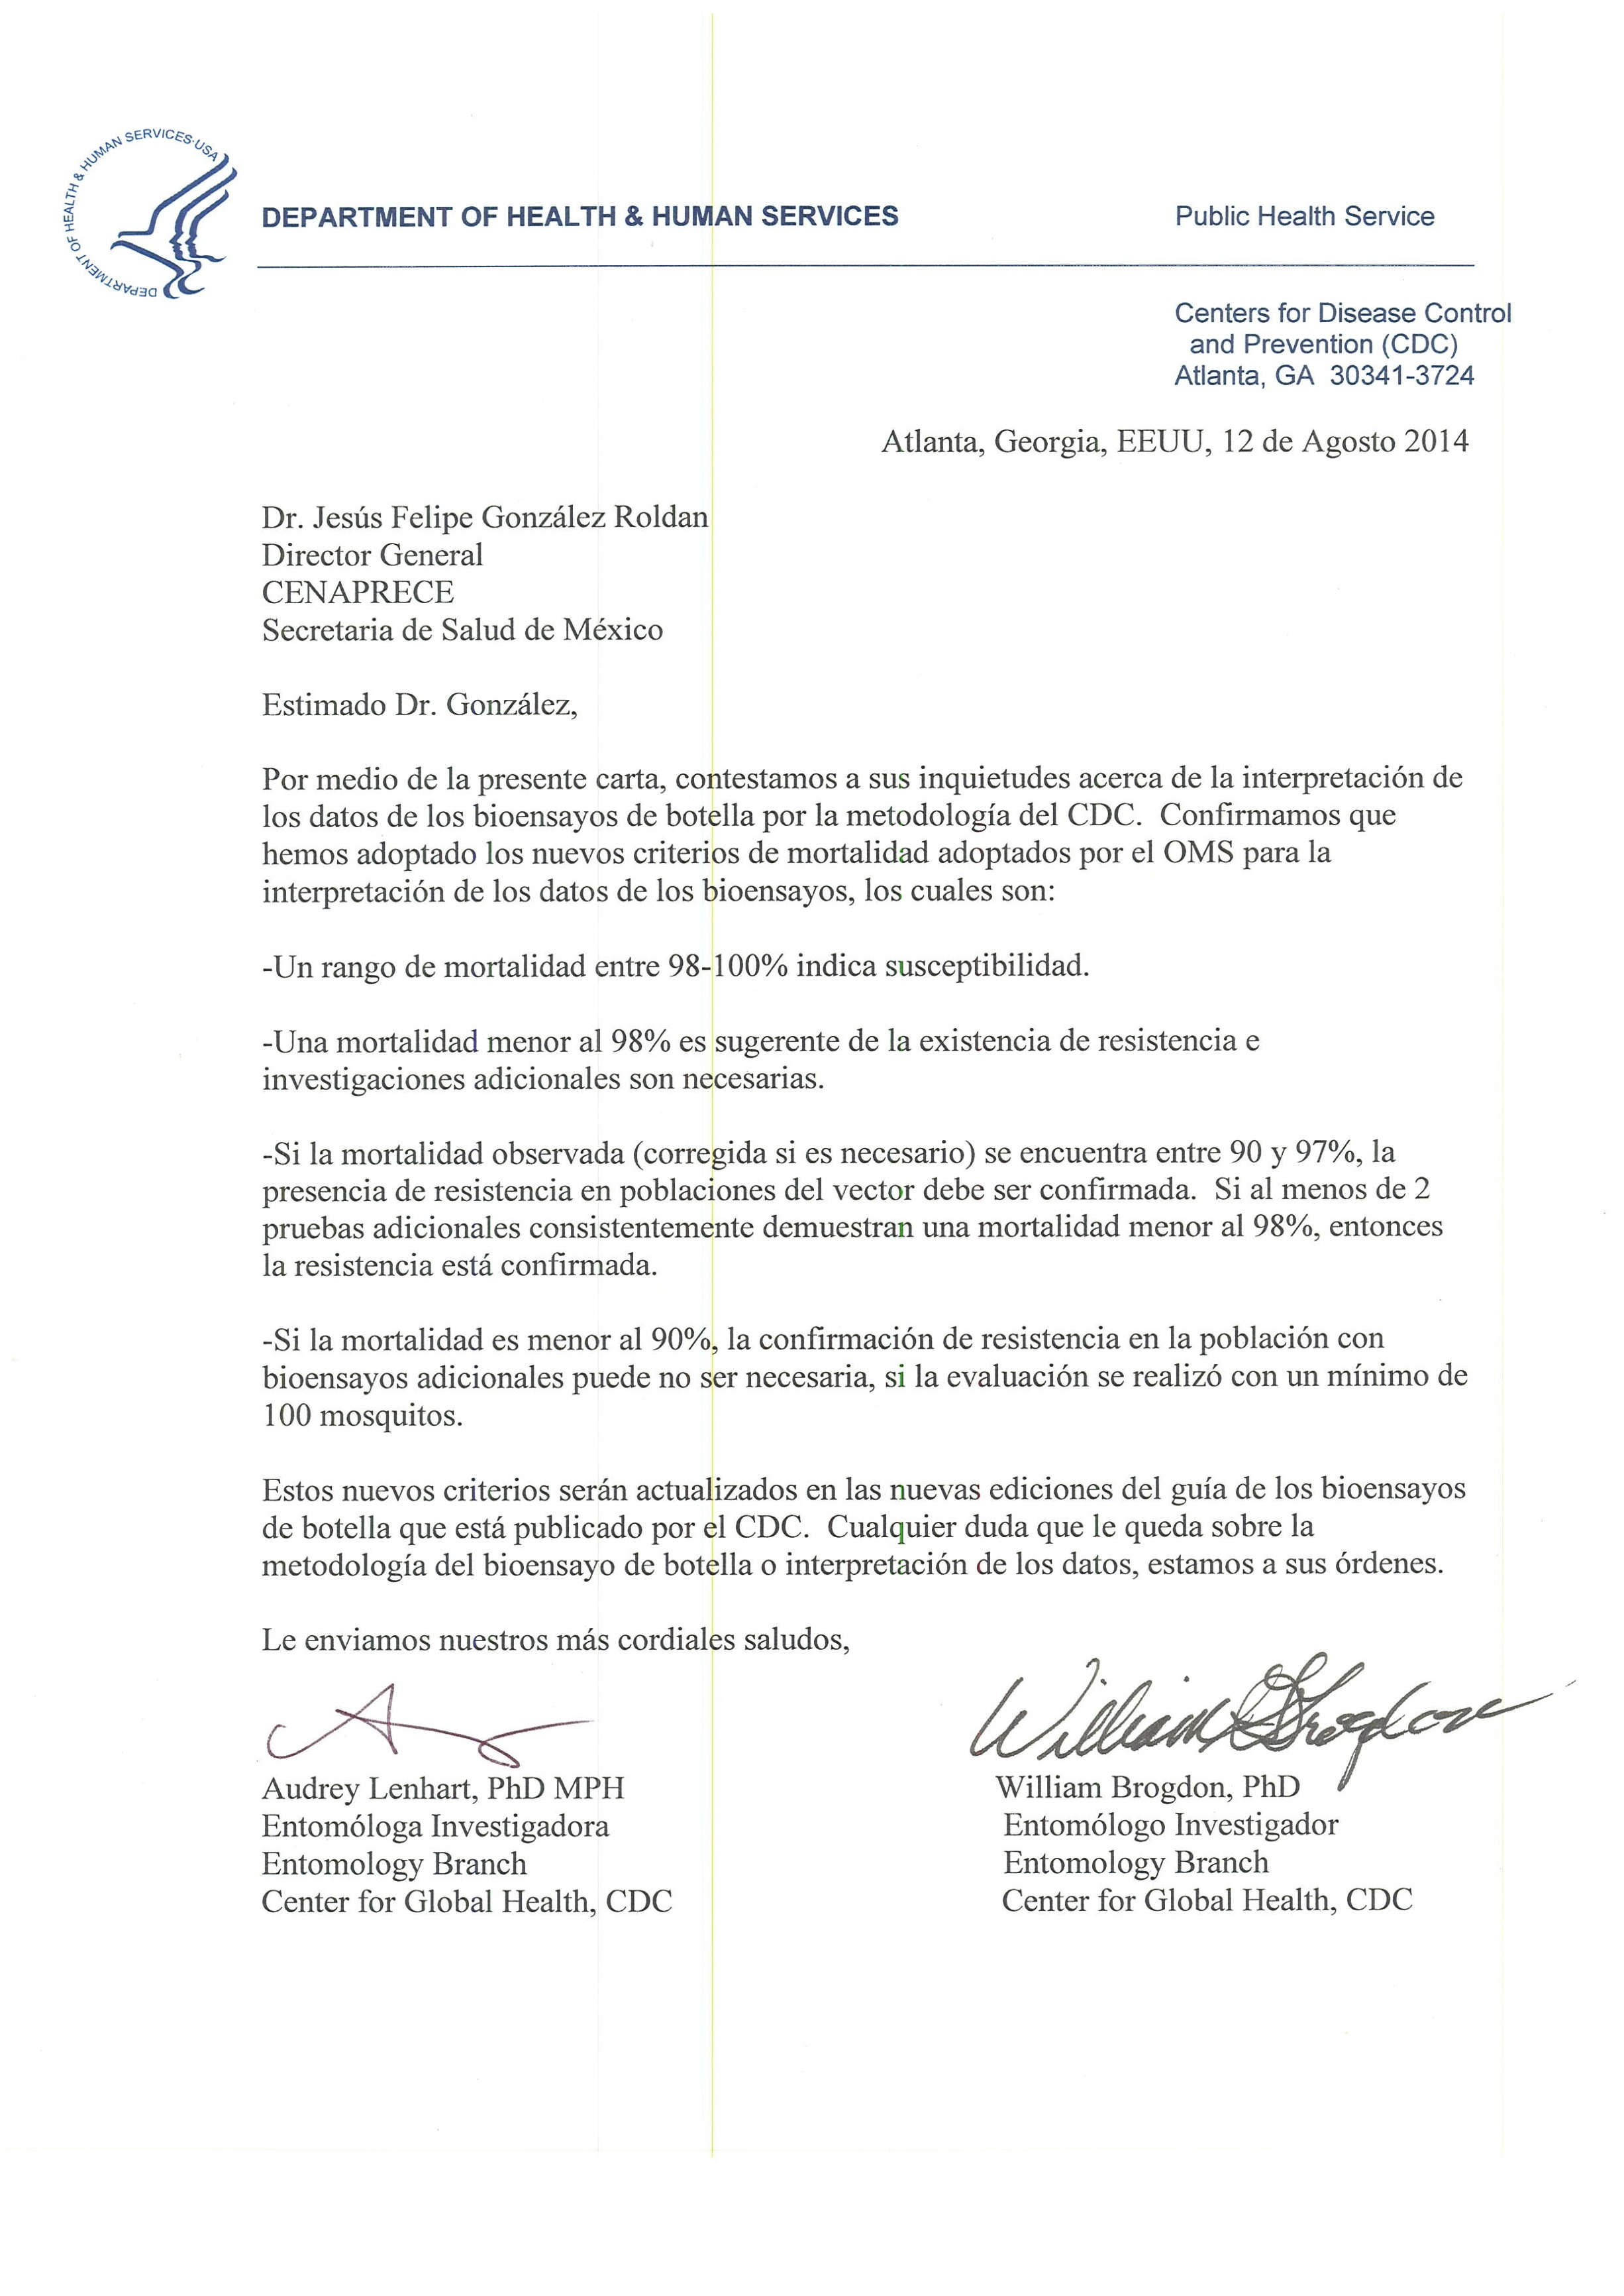
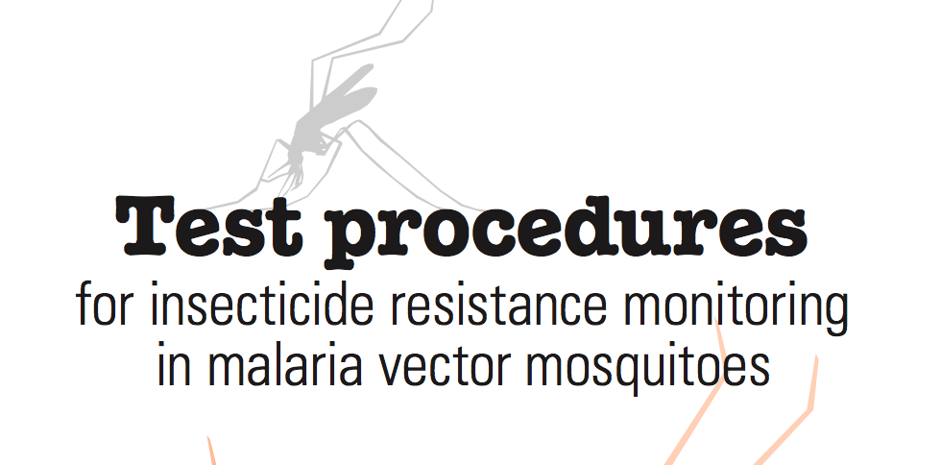
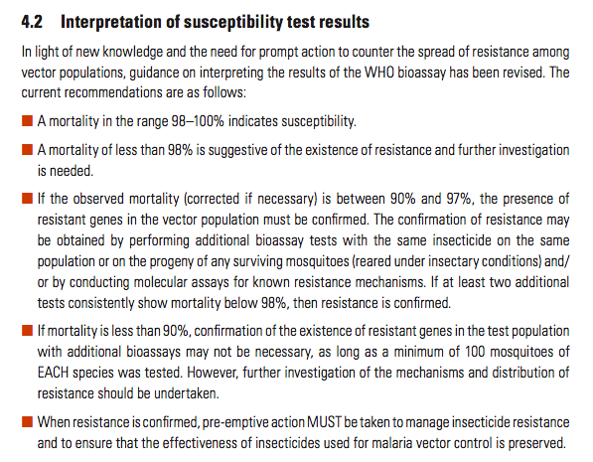
Metodología

Slide 13
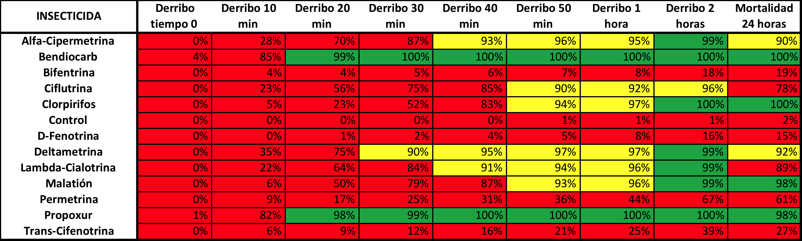
Resultados
Tiempos promedio de derribo
Mortalidad ≥ al 98% Mortalidad entre 90 y 97% Mortalidad < al 90%

Slide 14
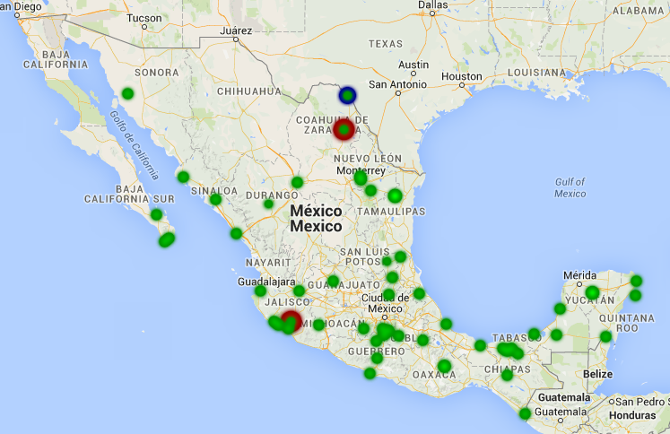
Resultados
Mapa de susceptibilidad para Organofosforados
Mortalidad ≥ al 98% Mortalidad entre 90 y 97% Mortalidad < al 90%

Slide 15
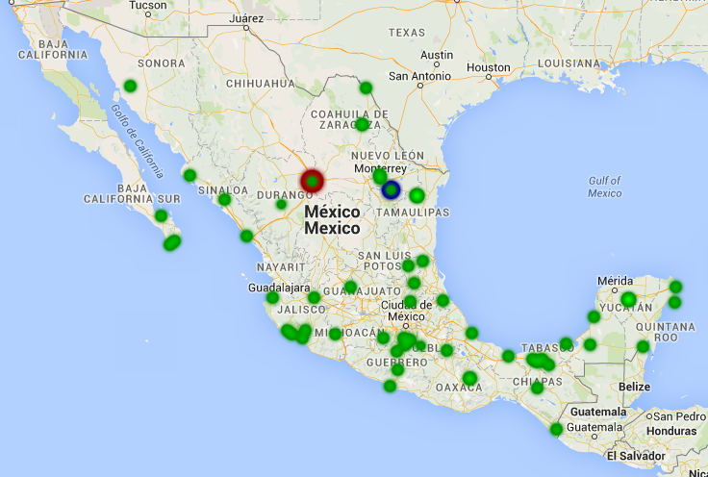
Resultados
Mapa de susceptibilidad para Carbamatos
Mortalidad ≥ al 98% Mortalidad entre 90 y 97% Mortalidad < al 90%

Slide 16
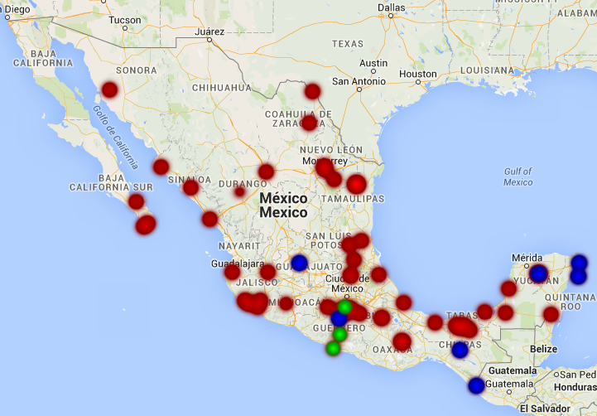
Resultados
Mapa de susceptibilidad para Piretroides tipo I
Mortalidad ≥ al 98% Mortalidad entre 90 y 97% Mortalidad < al 90%

Slide 17
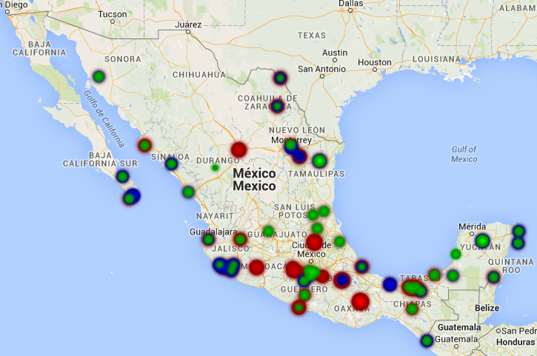
Resultados
Mapa de susceptibilidad para Piretroides tipo II
Mortalidad ≥ al 98% Mortalidad entre 90 y 97% Mortalidad < al 90%

Slide 18
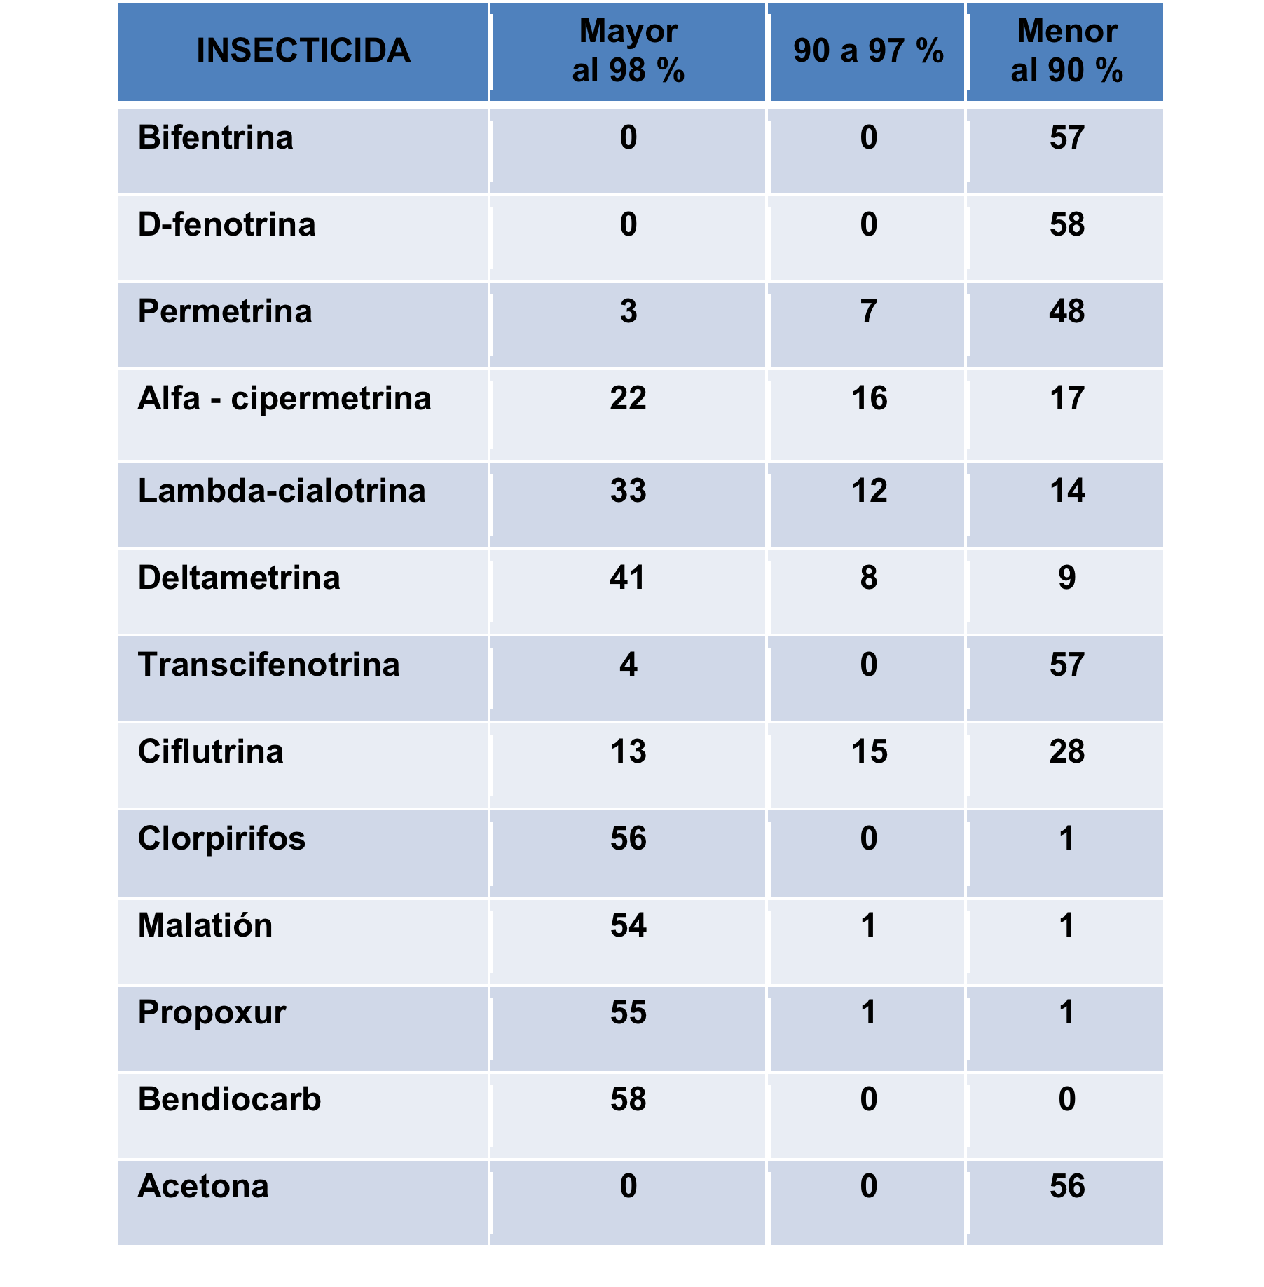
Resultados
Porcentaje de efectividad por producto y grupo químico
en las localidades estudiadas
Piretroides tipo I
Piretroides tipo II
Organosfosforados
Carbamatos
Placebo

Slide 19
Conclusiones
Existe susceptibilidad para insecticidas del grupo de los Organofosforados (OF) y Carbamatos (CB); resistencia para Piretroides tipo I (P-I); y resistencia de moderada a severa para piretroides tipo II (P-II).
Para el control de mosquitos adultos en rociados espaciales, hoy sólo se cuenta con dos grupos químicos (Organofosforados y Piretroides).
Para el caso de P-II, se ha documentado que son irritantes oculares, dérmicos y de la mucosa nasal, por lo cual su aplicación espacial podría representar una potencial desventaja desde el punto de vista de riesgos a la salud por intoxicaciones agudas*.
Para el caso de organofosforados y carbamatos, comienzan a presentarse focos rojos y azules, por lo que se deberá prestar la debida atención, sobre todo, en áreas agrícolas donde su uso es común y frecuente.
*Amdur, M.O., J. Doull, C.D. Klaasen (eds). Casarett and Doull's Toxicology. 7th ed. New York,NY: Mac Graw-Hill
Press, 2008., p. 1331

Slide 20
Recomendaciones
Se requiere la implementación urgente de una estrategia de manejo de la resistencia.
Se recomienda no utilizar Organofosforados (OF) para el control de larvas, con el objetivo de disminuir la presión de selección para los adulticidas OF que están funcionando.
Se debe conocer el tiempo que se requiere suspender el uso de piretroides, para que las poblaciones resistentes, en su caso, recuperen la susceptibilidad.
Se necesitan incluir a nuevos grupos de resistencia y nuevos productos, que permitan disminuir la presión de selección de las moléculas que en este momento tienen buen control sobre mosquitos adultos, para incluirlas dentro de un esquema rotacional de insecticidas.

Slide 21
Gracias
“La Sociedad para la sociedad”

